Slide 1

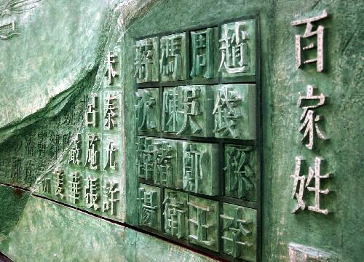
姓氏文化
百家姓
收集504个姓
单姓444个
复姓66个

Slide 2
汉族最大的十个姓是：张、王、李、赵、陈、杨、吴、刘、黄、周。这十个姓占华人人口40%，约四亿人。
第二大的十个姓是：徐、朱、林、孙、马、高、胡、郑、郭、萧。占华人人口10%以上。
第三大的十个姓是：谢、何、许、宋、沈、罗、韩、邓、梁、叶。占华人人口10%。
接下来的15个大姓是：方、崔、程、潘、曹、冯、汪、蔡、袁、卢、唐、钱、杜、彭、陆。加起来也占总人口的10%。 在中国十三亿人口中，有七亿人姓了这45个大姓。

Slide 3
“姓”的来源
“姓”的原始含义？
姓是源于同一女性始祖的族属共有的名称
最早的古姓，几乎都有一个“女”字偏旁，如“姬”、“姜”、“姚”等。

Slide 4
“姓”的来源
1.自己出生和成长地的名称
“黄帝长于姬水，以姬为姓。炎帝长于姜水，以姜为姓。”
《国语·晋语》
有史记载的最早的姓

Slide 5
“姓”的来源
2.群体崇拜的图腾的名称
《百家姓》中的熊、牛、梅、李、花、石等姓都与上古氏族图腾有直接的关联

Slide 6
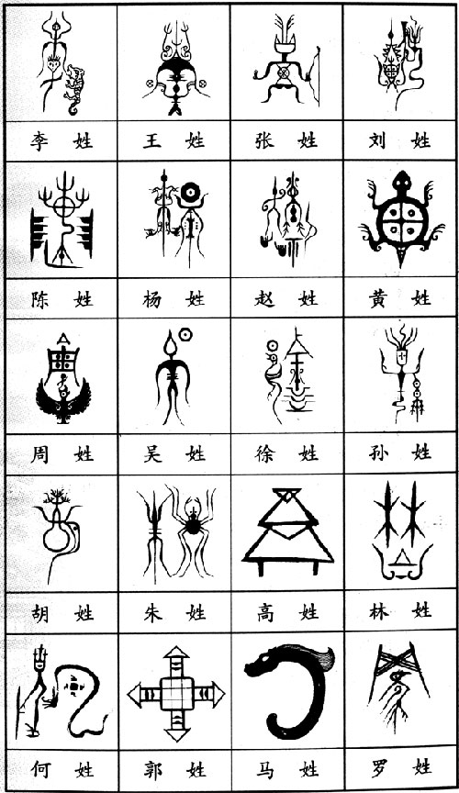
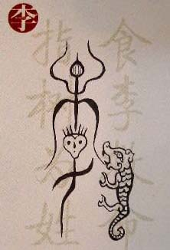
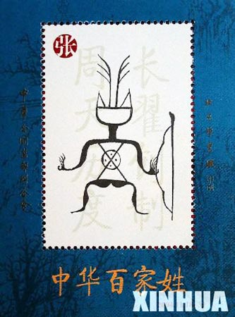
古代姓氏图腾

Slide 7
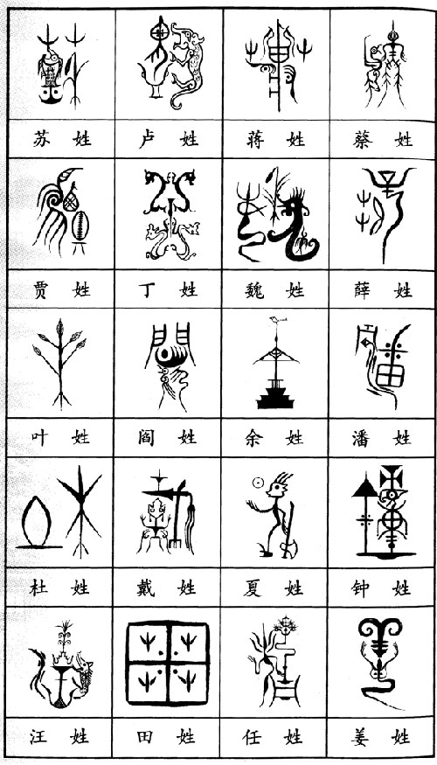
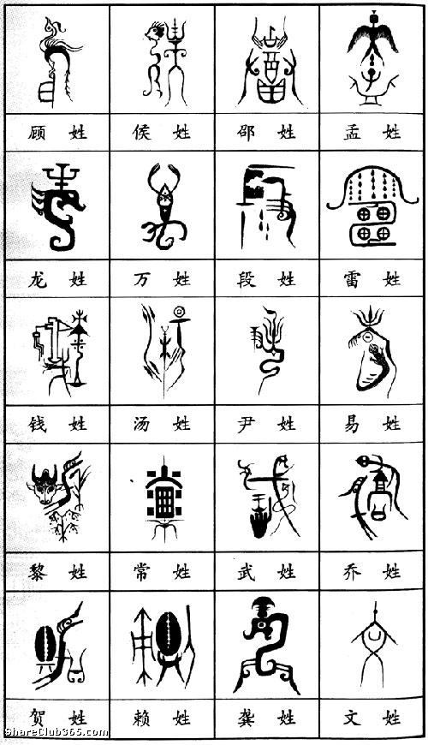

Slide 8
姓氏的发展
姓和氏的区别
“三代之前，姓氏分而为二。氏所以别贵贱，贵者有氏，贱者无氏。姓所以别婚姻。氏同姓不同者，婚姻可通；姓同氏不同者，婚姻不可通。”
姓和氏的同一

Slide 9
姓氏的发展
1.国名为姓氏
周文王的儿子管叔封于管国，周武王的儿子唐叔封于晋国，于是前者成了管氏的始祖，后者成了晋氏的始祖。
鲁、卫、蔡、韩、齐等

Slide 10
姓氏的发展
2.以采邑为姓氏
与周王室分封诸侯相似，诸侯又赐给从属自己的卿、大夫可以世袭的田邑，这些卿、大夫便以田邑之名为姓氏
崔、卢、范等

Slide 11
姓氏的发展
3.以地为姓氏
有的氏族迁徙到新的居住地后，便以所居之地为姓氏。郑大夫子产居住在东里，其子孙于是以“东里”为姓氏
城、池、关、东郭等

Slide 12
姓氏的发展
4.以祖父的字或名为姓氏
周代的制度规定，诸侯国君的玄孙不得再称公孙，而应以其祖父的字为姓氏
金、孔、董、袁、展等

Slide 13
姓氏的发展
5.以排行次第为姓氏
商代孤竹国的国君姓墨胎，名元。他排行老大，死后得谥号为夷，所以又被称为伯夷。伯夷曾与弟弟叔齐一道劝阻武王伐纣，武王灭商得了天下，兄弟俩耻于吃周朝的粮食，跑到首阳山躲起来，最后饿死在那里。伯夷死后，他的后代便以其排行伯作为自己的姓氏。
伯、仲、叔、季

Slide 14
姓氏的发展
6.以官爵、册封为姓氏
受到封爵或册封是很值得荣耀的，所以后人便把官爵或者册封的称呼拿来作姓氏
史、军、司徒、司马、公、侯等

Slide 15
姓氏的发展
7.以技艺为姓氏
有些从事某一专门技艺的家族，干脆就以自己的职业为姓氏
算卦的姓卜
杀猪宰羊的姓屠
唱戏的姓优（古时称唱戏的艺人为倡优、优伶）

Slide 16
姓氏的发展
8.以德行为姓氏
晋国赵衰跟随公子重耳颠沛流离十九年，最后辅佐他回国登基。赵衰不仅对公子重耳，而且对一般人也是像冬天里的的太阳一样温暖，于是他的后裔就以“冬日”为姓氏 。
汉代的淮南王英布，年轻时犯罪，被处以脸上刺字的刑法，这在当时叫做黥刑。他的后代不仅不忌讳这一点，反而以“黥”为姓氏。

Slide 17
节日文化

Slide 18

牛刀小试
我国每个节日都是一道独特的风景线，请从下面3个节日中任选两个仿照“重阳节”的内容，各用一句话表现它们的特点。
重阳节：拄杖登山，老夫聊发少年狂．
清明节、 端午节、中秋节

Slide 19
示 例
清明节：哀思悼亡，清明时节雨纷纷。
杏花村里酒飘香，清明时节人断肠
端午节：吃粽子赛龙舟，一缕英魂万年传．
龙舟竞发千帆舞，汨罗江畔吊屈平。
中秋节：把酒赏月，千里共婵娟。
月儿圆，桂花香，时时刻刻思故乡。

Slide 20
传统节日之一：春节
春节是民间最隆重的传统节日。除夕晚餐最为丰盛，举家欢聚，尽情吃喝。晚上，人人将脚洗干净（寓可有好运气），年长者给年幼者“压岁钱”，年轻人守岁到深夜，零点钟声敲过，竞相燃放烟花爆竹，辞旧迎新。大年初一，赶早贴春联（或头天贴好），放鞭炮，穿新衣。早点吃蒸糕，中饭吃汤圆（俗称圆宵）或饺子，饭后皆出门玩耍。不少村寨耍龙耍狮子、唱花灯。

Slide 21

传统节日之二：清明
清明节为农历四月五日。清明祭祀坟墓的俗例，自汉相沿承袭，以后普及民间，这一天，家家户户的孝子贤孙都要到郊外祭祖扫墓。
踏青是陪衬清明的副节目，扫墓之余，一家大小因利趁便，就在山野间游乐一番，顺手折支柳枝戴在头上，等到入暮回家。

Slide 22
传统节日之三：端午
端午节是我国二千多年的旧习俗，每到这一天，家家户户都悬钟馗像、挂艾叶菖蒲、赛龙舟、吃粽子、拴五色线、挂香包、饮雄黄酒。
端午节的第一个意义就是纪念历史上伟大的诗人屈原。

Slide 23
传统节日之四：七夕
旧时民间七月七日是一个很热闹的节日，当时对这一天兴趣最大的，还是年轻女子。她们穿新衣，拜双星，并乞巧。
穿针乞巧是七夕中女儿们的节目之一，据说在汉代已经盛行。
还有一种游戏节目是七位姑娘互相邀约，结伴在七夕之夜的园庭，各以巾帕遮目，然后仰首向天，面对牛郎织女星，根据所看到的景象预卜自己的终身大事。

Slide 24

传统节日之五：中秋
八月十五日是秋天的正中，所以被称为中秋或仲秋。
早在三代时期我国就有“秋暮夕月”的习俗。到了周代，举行迎寒和祭月。在唐代，中秋赏月颇为盛行。南宋，民间以月饼相赠，取团圆之义。晚上，有赏月、游湖等活动。今天，月下游玩的习俗，已远没有旧时盛行。但设宴赏月仍很盛行。

Slide 25
传统节日之六：重阳
农历九月初九，二九相重，称为“重九”。又因为在我国古代，六为阴数，九是阳数，因此，重九就叫“重阳”。
重阳节的起源，最早可以推到汉初。据说，在皇宫中，每年九月九日，都要佩茱萸，食蓬饵、饮菊花酒，以求长寿。
古代，民间在该日有登高的风俗，所以重阳节又叫“登高节”。

Slide 26
传统节日之七：腊八
腊月最重大的节日，是十二月初八，古代称为“腊日”，俗称“腊八节”。
从先秦起，腊八节都是用来祭祀祖先和神灵、祈求丰收和吉祥。据说，佛教创始人释迦牟尼的成道之日也在十二月初八，因此腊八也是佛教徒的节日，称为“佛成道节”。
腊八这一天有吃腊八粥的习俗，腊八粥也叫“七宝五味粥”。

Slide 27
高考试题回放
请参照下面材料中画线的部分，另选我国两个传统节日(如春节、清明节、端午节、重阳节等)，仿写句子。要求字数相同，句式相似。(5分)
黄土黄，那是江北世世代代淳朴的厚实；清水清，那是江南祖祖辈辈悠然的淡雅，荡漾着千年的风物与风华。唯在中秋，江南江北，共赏一轮明月；或在元宵，将一锅锅汤圆，煮成千年不变的甜甜蜜蜜与团团圆圆。

Slide 28
答案示例
黄土黄，那是江北世世代代淳朴的厚实；清水清，那是江南祖祖辈辈悠然的淡雅，荡漾着千年的风物与风华。唯在中秋，江南江北，共赏一轮明月；或在元宵，将一锅锅汤圆，煮成千年不变的甜甜蜜蜜与团团圆圆。
唯在春节，江南江北，共饮一杯美酒；或在端午，将一只只粽子，包成永恒不变的景仰怀念和殷切期望。

